Slide 1
ПРОЕКТ «МЕЖДУНАРОДНАЯ НАУЧНАЯ КОНФЕРЕНЦИЯ» в курсе «Деловой иностранный язык (английский)» для магистрантов
канд.филол.наук, доц. кафедры РГФ ФилФ ТГУ
Ю.А. Тихомирова

Slide 2
Анализ современного образовательного контекста
Курс английского языка призван обеспечить магистранта-филолога необходимым инструментарием для активного существования в современной научной среде. Магистрант-исследователь должен участвовать в международных научных конференциях и семинарах, вэбинарах, читать и осмыслять иноязычную научную литературу.

Slide 3
ФГОС-3 (3+) ориентирован на выработку у студентов компетенций – динамического набора знаний, умений, навыков и личностных качеств, которые позволят выпускнику стать конкурентоспособным на рынке труда.
Традиционный экзамен в форме ответов на вопросы неадекватен современной образовательной ситуации.

Slide 4
Требуется оценка прогресса в изучении курса иностранного языка. Оценочные средства предназначены для проверки качества формирования компетенций. Оценочные средства как неотъемлемая часть образовательных технологий становятся действенным средством не только оценки, но и обучения.
От оценивания для контроля к оцениванию для развития

Slide 5
Аспекты, сопутствующие успешному внедрению проекта:

Slide 6
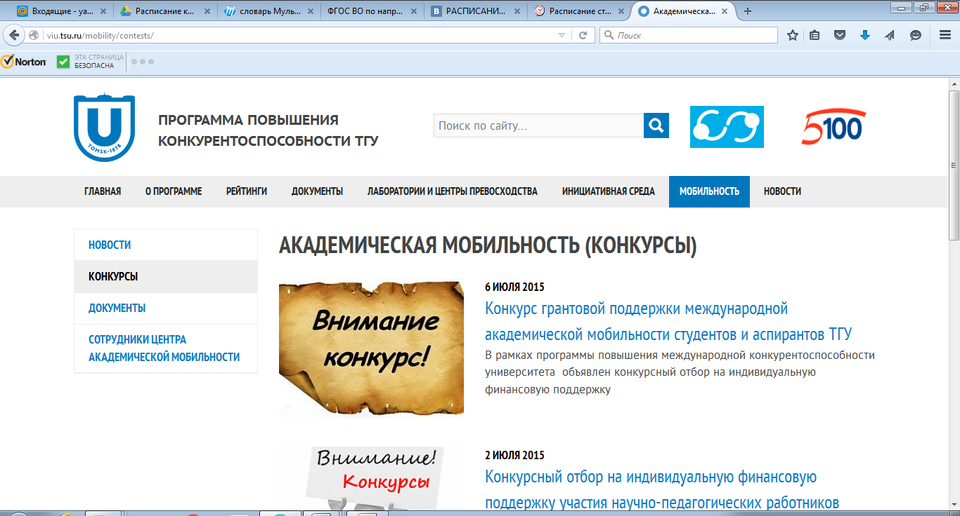
тенденции развития университета: вхождение в программу повышения конкурентоспособности, курс на международное позиционирование, создание англоязычной среды;

Slide 7
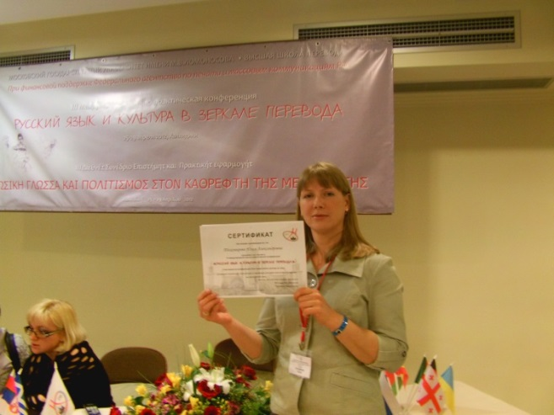
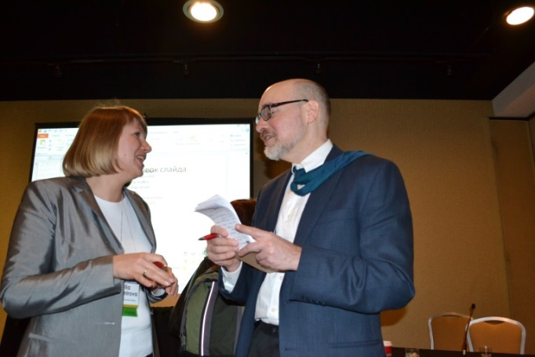
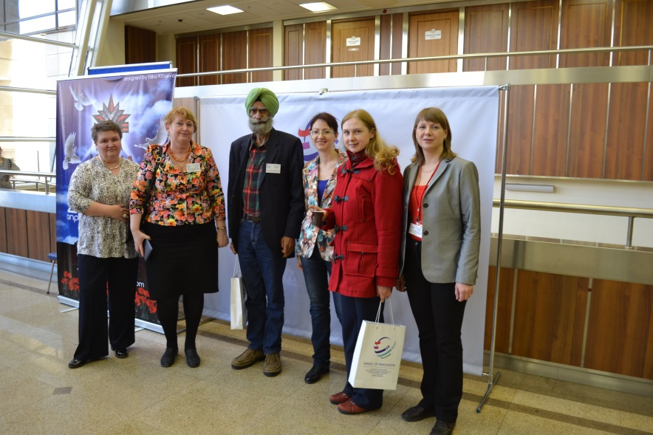
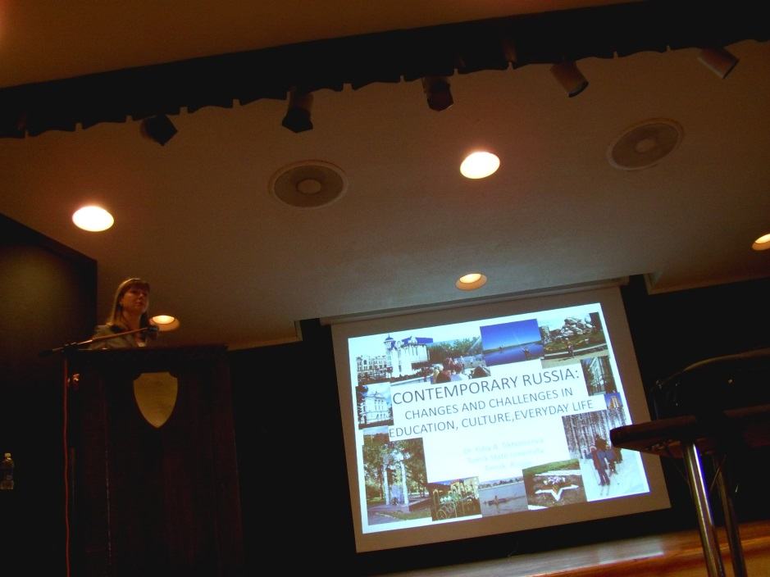
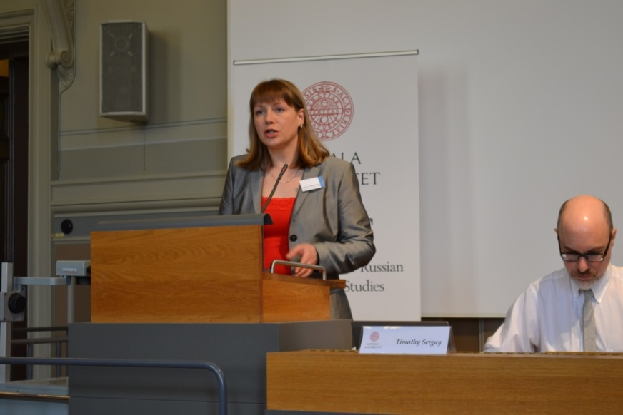
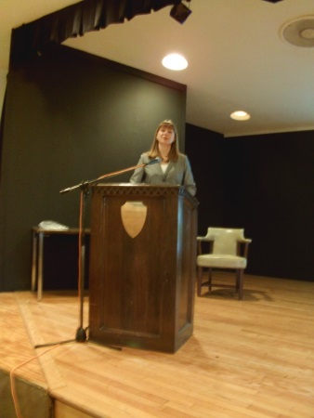
личный опыт преподавателя: успешное участие в международных научных конференциях;

Slide 8
Анализ заинтересованных сторон
Заинтересованными сторонами являются:
преподаватель курса (адекватная форма для оценки сформированности компетенций, организация СРС, мотивация для студентов);
студенты-магистранты (опыт профессиональной деятельности, повышение мотивации, вовлеченность, готовые CV, англоязычная статья, доклад на конференцию);
администрация кафедры/ факультета/ университета (внедрение ФГОС 3-го поколения, решение проблемы соотношения аудиторных часов и самостоятельной работы, повышение успеваемости и посещаемости).

Slide 9
Цель проекта
раскрытие практикоориентированного потенциала курса, создание ситуации, позволяющей магистрантам почувствовать и реализовать себя как участников международного научного общения и быть при этом оцененными для отчетности.

Slide 10
Задачи проекта
позволить студентам реализовать себя как участников англоязычной международной научной конференции;
пройти этапы подготовки к научной конференции, развивая организаторские способности;
улучшить навыки устной презентации результатов своего труда на английском перед коллегами ;
овладеть приемами письменной самопрезентации: составить CV на английском;
ознакомиться с правилами публикации научных статей в англоязычных научных журналах, оформить свою статью в соответствии с требованиями англоязычных научных журналов;
реализовать неформальное общение с зарубежными коллегами;
задача максимум – организовать участие в реальной международной (зарубежной) научной конференции.

Slide 11
Этапы проекта
Этап 1. Планирование конференции
Этап 2. Разработка информационного письма о конференции
Этап 3. Разработка доклада
Этап 4. Создание глоссария конференции

Slide 12
Этап 5. Написание и оформление статьи по требованиям издателей научной литературы
Этап 6. Организация студентом своего участия в реальной научной конференции
Этап 7. Разработка культурной программы конференции
Этап 8. Проведение конференции
Этап 9. Подведение итогов

Slide 13
Ресурсы для реализации проекта
Ресурсы курса «Деловой иностранный язык (английский)»
ресурс времени аудиторных занятий и часов на самостоятельную подготовку;
рабочая программа курса;
преподаватель

Slide 14
Методические ресурсы и источники
учебники и учебные пособия, сборники упражнений (в т.ч. электронный УМК Тихомирова Ю.А. Деловой иностранный язык (английский). Томск, 2011. CD-ROM.
ресурсы сети Интернет;
сайты издательств научной литературы, англоязычные научные журналы; брошюры по написанию научных статей;
сайты международных грантовых программ академической мобильности (DAAD, Fulbright, British Council, Фонд Прохорова и мн.др.).
Ресурсы факультета и университета
ресурсы научной библиотеки ТГУ;
аудитории с оборудованием для презентаций, аудирования, подключения к ресурсам глобальной сети, лингвистические лаборатории.

Slide 15
Анализ и оценка результатов проекта
Ожидаемые результаты участия в проекте для студентов
получение экзаменационной оценки по курсу «Деловой иностранный язык»;
синтез и закрепление навыков чтения, перевода, создания, оформления, реферирования, аннотирования текста, устной и письменной научной и деловой коммуникации на иностранном языке;
готовый научный доклад с презентацией;
готовая к публикации научная статья;
готовая зявка на грант академической мобильности;
готовое CV для различных академических целей;
выполнение индивидуального плана магистранта в части участия в научных конференциях.

Slide 16
Ожидаемые результаты внедрения проекта для преподавателя
повышение интереса к дисциплине, успеваемости и посещаемости;
обеспечение студентов легко регулируемым объемом интересной и полезной самостоятельной работы с легко и быстро проверяемым выполнением;
хорошее настроение и чувство выполненного долга.

Slide 17
Результаты внедрения проекта для администрации факультета/университета
выполнение требований ФГОС ВО в отношении компетентностного подхода в образовании;
повышение посещаемости студентами занятий, мотивации и успеваемости;
повышение показателя участия студентов в научных конференциях.*

Slide 18
Материалы о проекте:
ОТЧЕТНАЯ РАБОТА слушателя программы повышения квалификации «Реализация компетентностного подхода в организации СРС», Томск, ИДО, 2013.

Slide 19
Материалы для студентов
1) Тихомирова Ю.А.
Деловой иностранный
язык (английский) :
учебно-методический
комплекс. Томск, 2011.
CD-ROM.

Slide 20
1а) Тихомирова Ю.А. Деловой иностранный язык (английский): учебно-методический комплекс: электронный ресурс. Томск: ИДО ТГУ, 2011. Режим доступа: http://vital.lib.tsu.ru/vital/access/manager/Repository/vtls:000423803. Доступ из локальной сети Науч. б-ки Том. гос. ун-та.
2) курс «Деловой иностранный язык (английский)» в системе Moodle.tsu.ru.
Режим доступа: http://moodle.tsu.ru/course/view.php?id=463. Доступ для зарегистрированных пользователей

Slide 21
СПАСИБО ЗА ВНИМАНИЕ!
yat77@mail.ru

